Slide 1

Chapter 4
网络层

Slide 2
ARP table for PC0
IP address | Hardware address | Interface
192.168.0.2 | 000A.F3BA.2603 | fastEthernet0
IP
MAC
ARP
网络层及以上各层使用
逻辑地址
路由器只根网络号转发数据报
链路层及以下各层使用
物理地址
帧只有拆了包才能看到IP信息
IP地址和MAC地址
IP vs MAC

Slide 3
Application Layer
Transport Layer
 | ICMP | IGMP
 |  |  |  | IP
 |  |  |  |  |  | ARP
Network Layer
Link Layer |  |  |  |  |  | MAC
Physical Layer

Slide 4
主机发送数据报
1.将目的IP地址和源网络的地址掩码相与，如果相等,应直接交付给主机;否则，应间接交付给默认网关；
2.直接交付：主机在ARP高速缓存表中查找目的IP地址对应的MAC地址。如果有，封装IP数据报成帧，并发送给目的主机；否则，发起对目的IP地址的ARP请求；
3.间接交付：主机在ARP高速缓存表中查找默认网关对应的MAC地址。如果有，则封帧交付给默认网关；如果没有，则发起对默认网关的ARP请求
路由器转发数据报
1.将目的IP地址和源网络的地址掩码相与，如果相等,应直接交付给主机;否则，应间接交付给默认网关；
2.直接交付：主机在ARP高速缓存表中查找目的IP地址对应的MAC地址。如果有，封装IP数据报成帧，并发送给目的主机；否则，发起对目的IP地址的ARP请求；
3.间接交付：主机在ARP高速缓存表中查找默认网关对应的MAC地址。如果有，则封帧交付给默认网关；如果没有，则发起对默认网关的ARP请求
数据报的转发
forwarding

Slide 5


网际控制报文协议ICMP
ICMP
Internet Control Message Protocol
RFC 792
报告差错和提供异常
网络层协议，不是高层协议
封装在IP数据报中发送
主机不可达
时间超时
参数错误
路由改变/重定向
PING分组网间探测
TRACERT路由追踪
询问报文
询问报文
询问报文
差错类型
无法转发→差错报告报文
典型应用
无法交付→差错报告报文
网际控制报文协议
ICMP

Slide 6
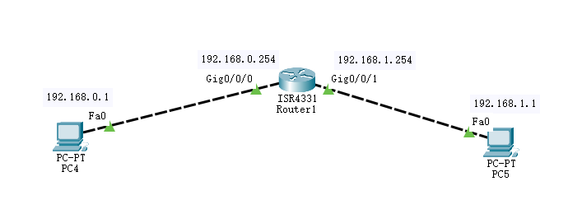
ICMP: ping & tracert
基本网络互联
搭建拓扑
配置主机IP地址、掩码和网关
配置交换机-手动或命令行
利用ping测试网络
使用命令
Ip address ip mask
No shutdown

Slide 7
ICMP: ping & tracert
路由配置：
Router>en
Router#conf ter
Enter configuration commands, one per line. End with CNTL/Z.
Router(config)#int g0/0/0
Router(config-if)#ip address 192.168.0.254 255.255.255.0
Router(config-if)#no shutdown
Router(config-if)#int g0/0/1
Router(config-if)#ip address 192.168.1.254 255.255.255.0
Router(config-if)#no shutdown

Slide 8
ICMP: ping & tracert
路由查看：
Router#show ip route
Codes: L - local, C - connected, S - static, R - RIP, M - mobile, B – BGP, D - EIGRP, EX - EIGRP external, O - OSPF, IA - OSPF inter area, N1 - OSPF NSSA external type 1, N2 - OSPF NSSA external type 2, E1 - OSPF external type 1, E2 - OSPF external type 2, E – EGP, i - IS-IS, L1 - IS-IS level-1, L2 - IS-IS level-2, ia - IS-IS inter area, * - candidate default, U - per-user static route, o – ODR, P - periodic downloaded static route
Gateway of last resort is not set
192.168.0.0/24 is variably subnetted, 2 subnets, 2 masks
C 192.168.0.0/24 is directly connected, GigabitEthernet0/0/0
L 192.168.0.254/32 is directly connected, GigabitEthernet0/0/0
192.168.1.0/24 is variably subnetted, 2 subnets, 2 masks
C 192.168.1.0/24 is directly connected, GigabitEthernet0/0/1
L 192.168.1.254/32 is directly connected, GigabitEthernet0/0/1

Slide 9
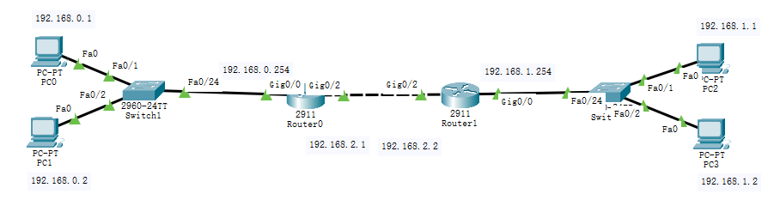
ICMP: ping & tracert

Slide 10
0 | 4 | 8 | 16 | 18 | 31
版本VER |  | 首部长度THL | 区分服务DSCP | 总长度TL
标识ID |  |  |  | 标志FLAG | 片偏移 FRAG OFFSET
生存时间TTL |  |  | 协议PRO | 首部校验和CHKSUM
源地址SRC
目的地址DST
可选字段，长度可变（40字节）DATA
版本VER： 0100，表示IP v4
首部长度THL： 以4字节为单位，
最小值为0101，所以最短首部长度为：5*4=20字节；
最大值为1111，所以最大首部长度为：(2⁴-1)*4=15*4=60字节；
总长度TL： 首部和数据部分总和；最大数值为1111 1111 1111 1111，所以最大长度为2¹⁶-1=65535字节
片偏移部分： 标识ID，每产生一个数据报，就加1，充当计算器的功能
FLAGS：3bit，包括：MF+DF+保留位0；MF：more fragment；DF：don’t fragment；
片偏移以8字节为单位，共13bit。
生存时间TTL： 早期为时间；现在为可通过的路由数
协议PRO： 数据部分是何种协议，如ICMP、TCP、UDP、OSPF等
IP数据报格式
IP packet

Slide 11
已经某IP报首部字段THL为0101，总长度字段TL为0000 0011 1111 1100，求数据部分字段DATA长度。
解：
首部长度为(0101)₂*4=5*4=20字节
总长度为1020字节
故：
数据部分长度为(001111111100)₂-20=1020-20=1000字节

Slide 12
已知采用固定长度首部的数据报，数据部分位3800字节，如何分片？（分片不超过1420字节）
IP v4数据报
首部
3800
首部
0-1399
1400-2799
2800-3799
首部
0-1399
首部
1400-2799
首部
2800-3799
 | 总长度TL | 标识ID | MF | DF | FRAG OFFSET
原始数据报 | 20+3800 | 12345 | 0 | 0 | 0
分片1 | 20+1400 | 1234 | 1 | 0 | 0
分片2 | 20+1400 | 1234 | 1 | 0 | 1400/8
分片3 | 20+1000 | 1234 | 0 | 0 | 2800/8

Slide 13
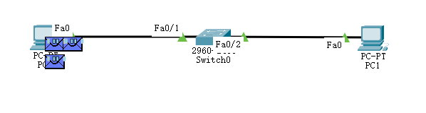
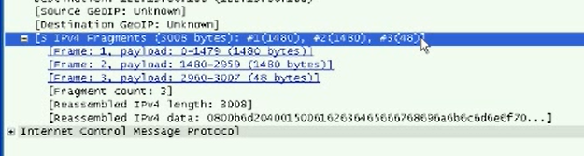
数据报分片
PT：测试数据为3000，观察数据报的分片情况
注意：高层的协议的封帧并不体现在每片中
WS：测试数据为3000，观察数据报的分片情况

Slide 14
已知某IP首部如下，求首部校验和。
0 | 4 | 8 | 16 | 18 | 31
4 |  | 5 | 0 | 28
0 |  |  |  | 0 | 0
生存时间TTL |  |  | 协议PRO | 首部校验和CHKSUM
源地址SRC
目的地址DST
可选字段，长度可变（40字节）DATA

Slide 15
变长子网掩码
含义
使用不同的子网掩码划分子网 不会造成IP地址的浪费
含义
使用相同的子网掩码划分子网 每个子网的IP地址数量相同，容易造成浪费
VLSM
Variable Length Subnet Mask
定长子网掩码
FLSM
Fixed Length Subnet Mask

Slide 16
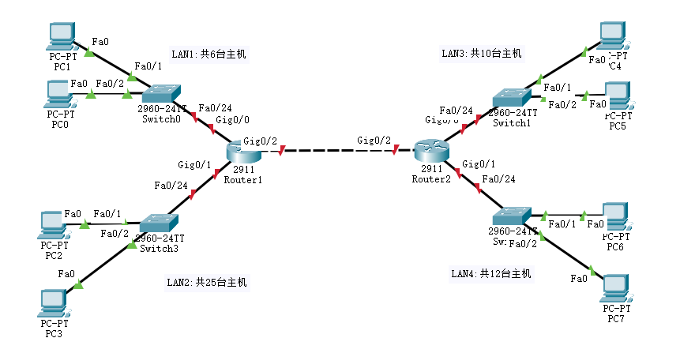
已知分配到的C类网络为218.75.230.0，按下图需求采用定长子网掩码划分子网，请给出子网掩码、各子网的IP地址、各主机的IP地址以及路由器每个接口的IP地址。
定长子网掩码
FLSM

Slide 17
已知分配到的地址块为218.75.230.0/24，按下图需求给出各网络分配的地址块。
主机 0个
网络地址 1个
广播地址 1个
路由器接口地址 2个
合计 4个
主机号数量 2bit
块大小 4
地址前缀 30bit
主机 6个
网络地址 1个
广播地址 1个
路由器接口地址 1个
合计 9个
主机号数量 4bit
块大小 16
地址前缀 28bit
主机 10个
网络地址 1个
广播地址 1个
路由器接口地址 1个
合计 13个
主机号数量应为 4bit
块大小 16
地址前缀 28bit
主机 25个
网络地址 1个
广播地址 1个
路由器接口地址 1个
合计 28个
主机号数量应为 5bit
块大小 32
地址前缀 27bit
主机 12个
网络地址 1个
广播地址 1个
路由器接口地址 1个
合计 15个
主机号数量应为 4bit
块大小 16
地址前缀 28bit
变长子网掩码
FLSM

Slide 18
218.75.230.0 | 网络2：32个 | 218.75.230.0000 0000 | 255.255.255.1110 0000
…
218.75.230.31 |  | 218.75.230.0001 1111
218.75.230.32 | 网络1：16个 | 218.75.230.0010 0000 | 255.255.255.1111 0000
…
218.75.230.47 |  | 218.75.230.0010 1111
218.75.230.48 | 网络3：16个 | 218.75.230.0011 0000 | 255.255.255.1111 0000
…
218.75.230.63 |  | 218.75.230.0011 1111
218.75.230.64 | 网络4：16个 | 218.75.230.0100 0000 | 255.255.255.1111 0000
…
218.75.230.79 |  | 218.75.230.0100 1111
218.75.230.80 | 网络5：4个 | 218.75.230.0101 0000 | 255.255.255.1111 1100
…
218.75.230.83 |  | 218.75.230.0101 0011
218.75.230.84 | 可再分配作它用的地址
…
218.75.230.255
基本原则：
先给哪个网划分地址块都可以。通常先分配地址块数量多的网络；
起始地址必须是当前地址块地址数量的整数倍；

Slide 19

Net A
R1
R2
Net B
Net A
R
Net B
Q1：每个主机如何使用IP地址？
Q2：如何保证机构内主机间的专有业务？
Q3：如果保证机构内主机的通用业务？

Slide 20

路由
Route

Slide 21

路由器
Router

Slide 22

静态路由
Static Route

Slide 23

直连路由
Direct Route

Slide 24
默认路由
Default Router
0.0.0.0/0

Slide 25

主机路由
Host Route
/32

Slide 26

路由聚合
Aggregation

Slide 27

路由协议
Routing Protocol

Slide 28

开放最短路径优先
Open Shortest Path First

Slide 29

路由信息协议
Routing Information Protocol

Slide 30
默认路由
特定主机路由
路由分类
Router type

Slide 31
RFC 1918 | RFC1918
10.0.0.0/8 | 10.0.0.0 | 10.255.255.255 | 1个A类网 | APPANET
172.16.0.0/12 | 172.16.0.0 | 172.31.255.255 | 16个B类网
192.168.0.0/16 | 192.168.0.0 | 192.168.255.255 | 256个C类网
H1
H4
10.1.0.0
10.2.0.0
A网
R1
R2
B网
H2
H5
H3
H6
专有地址
Private Address

Slide 32
H1
H4
R1
VPN
R2
NET B
NET A
H2
H5
Tunnel
H3
H6
虚拟专有网
Virtual Private Network

Slide 33

H1
H4
R1
VPN
R2
NET B
NET A
H2
H5
Tunnel
H3
H6
NAT
NAT
Internet
网络地址转换
Network Address Transition

Slide 34
AS
AS
AS
H1
H4
NET A
R1
R2
NET B
IGP
VPN
IGP
H2
H5
Tunnel
EGP
EGP
H3
NAT
NAT
H6
Internet
内部网关协议IGP:Interior Gate Protocol
外部网关协议EGP:External Gate Protocol
自治系统
Autonomous System

Slide 35
RIP
OSPF
Routing Information Protocol
Open Shortcut Path First
路由信息协议
开放最短路径优先
内部网关协议
Interior Gate Protocol

Slide 36
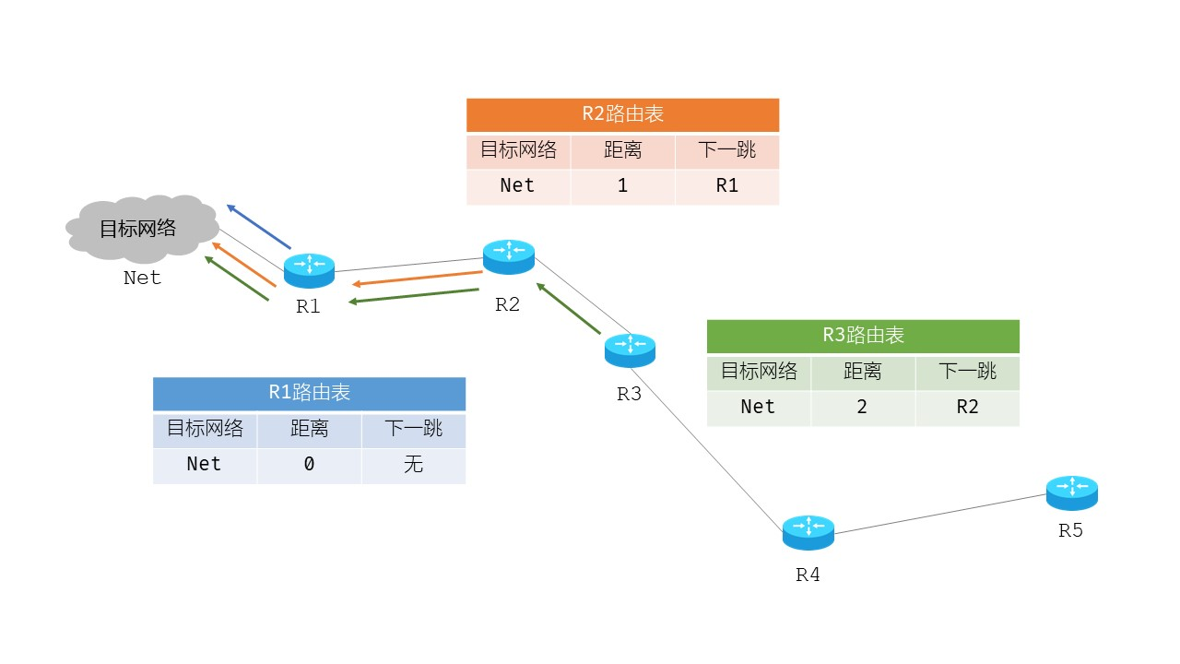

Slide 37
RIP
路由信息协议
Routing Information Protocol
定义
基于距离，也称跳数（hop count）
路由器到直连网络的距离：1；
路由器到非直连网络的距离：所经过的路由器数+1；
1
1
R1
NET1
NET2
特点
最大距离：15；16表示不可达；因此适用于小型网络；
按照约定的时间间隔30s，定期和相邻路由器交换路由表全部信息；
超过180s，则认为邻居不存在，更新路由表
简单、系统开销小；
好消息传播快、坏消息传播慢；
2
R2
NET3
3
R3
NET4
内容
目的网络 距离 下一跳路由器
NET4 3 R2
标准
RFC 1058
RFC 2453
内部网关协议
Interior Gate Protocol

Slide 38
OSPF
开放最短路径优先
Open Shortcut Path First
定义
使用分布式的链路状态协议
AS
R20
NET1
R10
NET4
特点
利用泛洪，向AS中所有路由器发送和本路由器相邻的所有路由器的链路状态信息；
当且仅当链路状态发生变化时才发送信息；
利用分层的原理，将AS进一步划分为若干区域area，以减少网络上的通信量；
R0
NET3
Area
R21
NET2
Area
R11
R30
NET5
内容
NET6
R31
标准
RFC 2328
Area
内部网关协议
Interior Gate Protocol

Slide 39







正确性
完整性
简单性
适应性
稳定性
公平性
最佳性
路由协议的特点
Features

